Slide 1


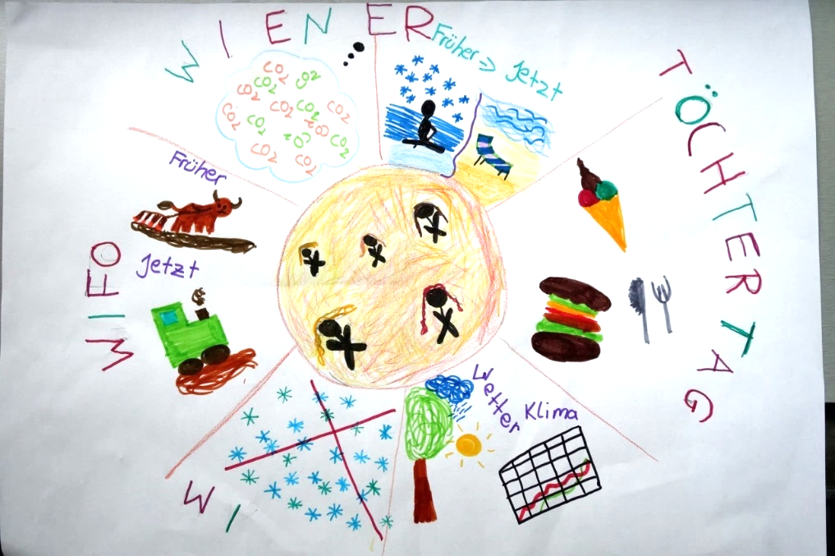
Unser Essen und das Klima
- wie hängt das zusammen?
Nuria
Matthäa
Taina
Alina
Analena
Dinah Marie
Shaili
Nina
Eva
Marie
Franz
Lisa-Maria
Anna Maria
Luise
Dalma
Valerie
Lydia
Ameli
Larissa
Liv-Lilith
Antonia
26. April 2018, Töchtertag, Wien

Slide 2
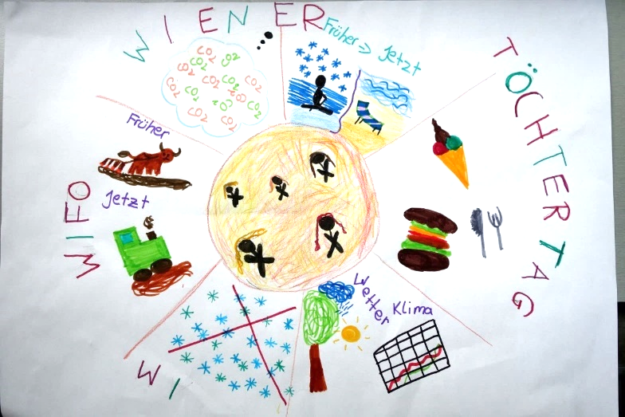
Das Thema im Überblick

Slide 3
Der Vortrag im Überblick
Klimaänderung – was ist das und ist das überhaupt ein Problem?
Wie ganz wenig viel bewirkt: die Macht von CO₂
CO₂ kann noch viel mehr: Wie kommt es in unser Essen?
Ein bisschen Theorie: Chemie, Biologie und unser Essen
Noch ein bisschen Theorie: Lebenszyklusanalyse
Ein bisschen Praxis: Essen und CO₂-Emission
… und was hat das mit Wirtschaft zu tun?
Was kann ich tun?

Slide 4
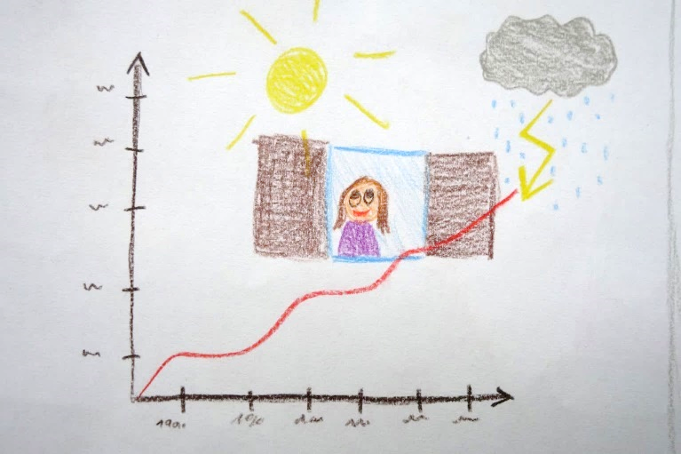
Klimaänderung
- was ist das?

Slide 5
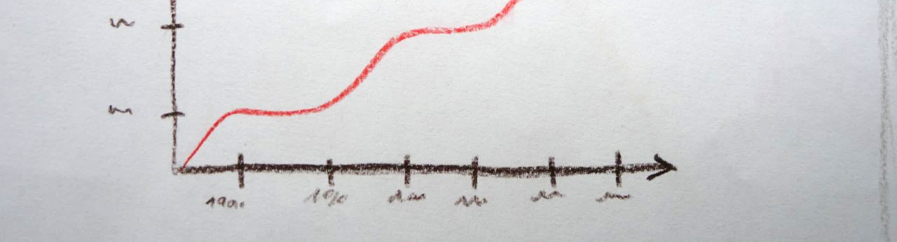
Klimaänderung – was ist das?
Wetter:
  Was man sieht, wenn man Tag für Tag aus dem Fenster sieht
Klima:
  Wenn man 30 Jahre Tag für Tag aus dem Wetter sieht
  Messungen macht, die Muster beobachtet und interpretiert
Das Klima verändert sich
Notes:
… wetter sieht …

Slide 6
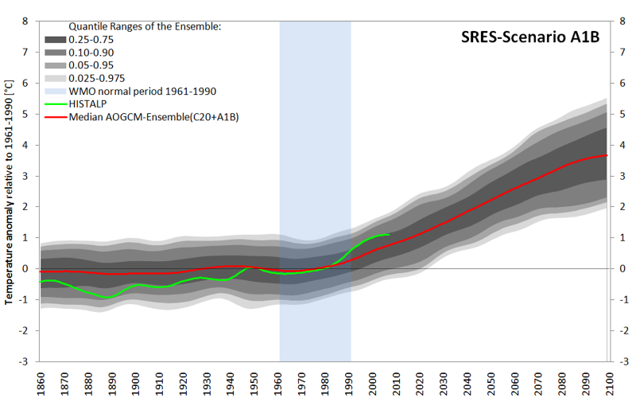
Klimaänderung – was ist das?
Es wird wärmer!
Änderung des Jahresmittels der Lufttemperatur (30-jährig gefiltert); grün: HISTALP-Messdaten, grau: Streuung der Modelle (aus einer laufenden Untersuchung an der Abteilung für Klimaforschung, HISTALP; IPCC Data ).
Quelle: ZAMG, https://www.zamg.ac.at/cms/de/klima/informationsportal-klimawandel/klimazukunft/alpenraum/lufttemperatur

Slide 7
Klimaänderung – was ist das?
Es wird von Jahr zu Jahr wärmer!
Änderung des Jahresmittels der Lufttemperatur (30-jährig gefiltert); grün: HISTALP-Messdaten, grau: Streuung der Modelle (aus einer laufenden Untersuchung an der Abteilung für Klimaforschung, HISTALP; IPCC Data ).
Quelle: ZAMG, https://www.zamg.ac.at/cms/de/klima/informationsportal-klimawandel/klimazukunft/alpenraum/lufttemperatur

Slide 8

Klimaänderung
- wie kommt es dazu?

Slide 9
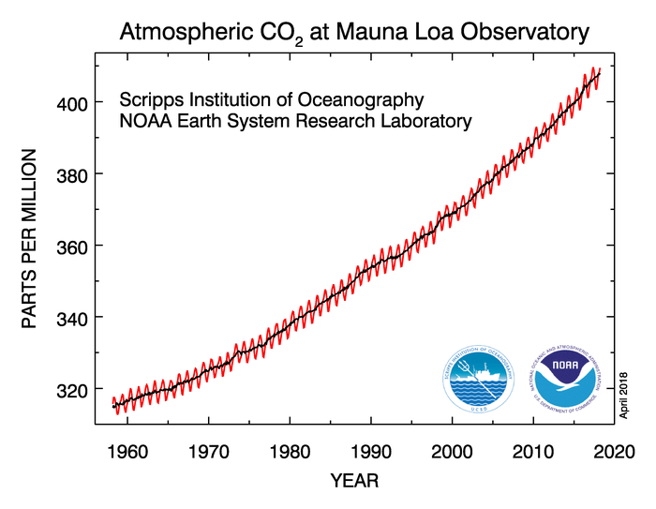
Klimaänderung – was ist die Ursache?
Erwärmung und CO₂ – mehr als Korrelation
Quelle: https://www.esrl.noaa.gov/gmd/ccgg/trends/full.html

Slide 10

Wie ganz wenig viel bewirkt
- die Macht des CO₂

Slide 11
Wie ganz wenig viel bewirkt
– die Macht des CO₂
L U F T
so viel sind 450 ppm
Quelle: de.wikipedia.org "Luft"

Slide 12
Klimaänderung
- wo ist das Problem?

Slide 13
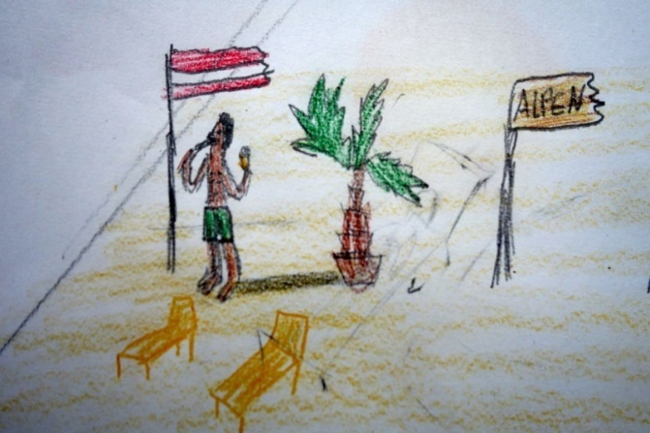
Klimaänderung – ist das ein Problem?
Vorteile
  es wird wärmer – man braucht weniger heizen
  in Gebieten, die jetzt kühl sind, kann man Obst und Wein pflanzen
Quelle: Österreichischer Sachstandsbericht Klimawandel 2014, Verlag der Österreichischen Akademie der Wissenschaften
https://hw.oeaw.ac.at/APCC_AAR2014.pdf

Slide 14
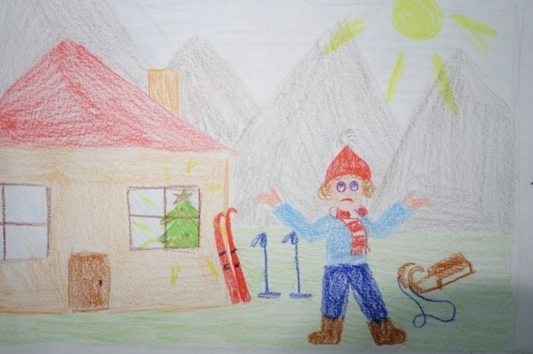
Klimaänderung – ist das ein Problem?
Nachteile
  viele heiße Tage im Sommer
    → hoher Kühlbedarf
  weniger Regen in vielen Gebieten
    → schlecht für Stromerzeugung und Landwirtschaft im Marchfeld
  heftigere Gewitter, mehr Hagel
  weniger Schnee und Frost im Winter
Quelle: Österreichischer Sachstandsbericht Klimawandel 2014, Verlag der Österreichischen Akademie der Wissenschaften
https://hw.oeaw.ac.at/APCC_AAR2014.pdf

Slide 15
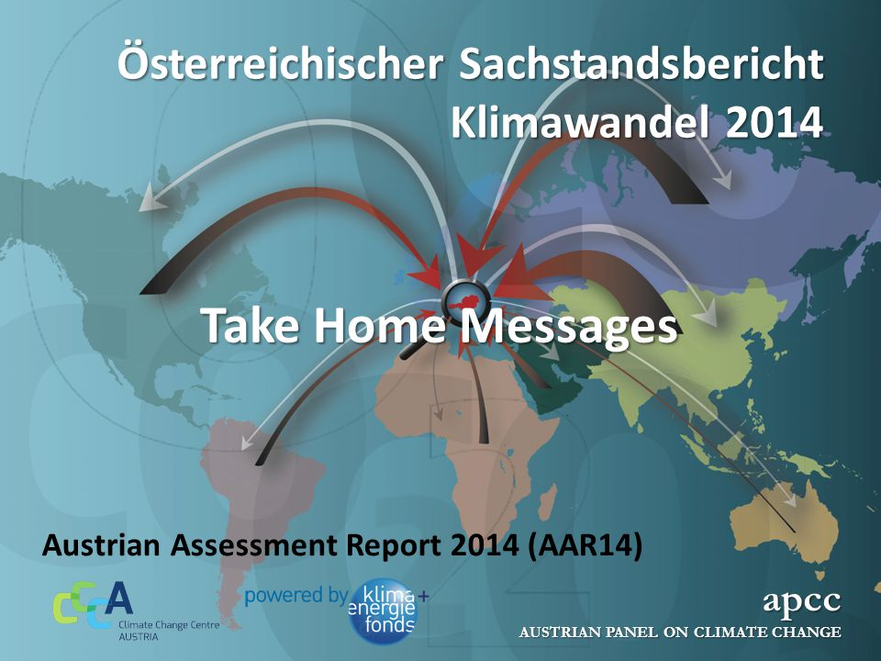
Klimaänderung – ist das ein Problem?
Kosten-Nutzen-Relation
  die Nachteile überwiegen
Was wollen wir tun: CO₂ und andere Treibhausgase verringern
Quelle: Österreichischer Sachstandsbericht Klimawandel 2014, Verlag der Österreichischen Akademie der Wissenschaften
https://hw.oeaw.ac.at/APCC_AAR2014.pdf

Slide 16
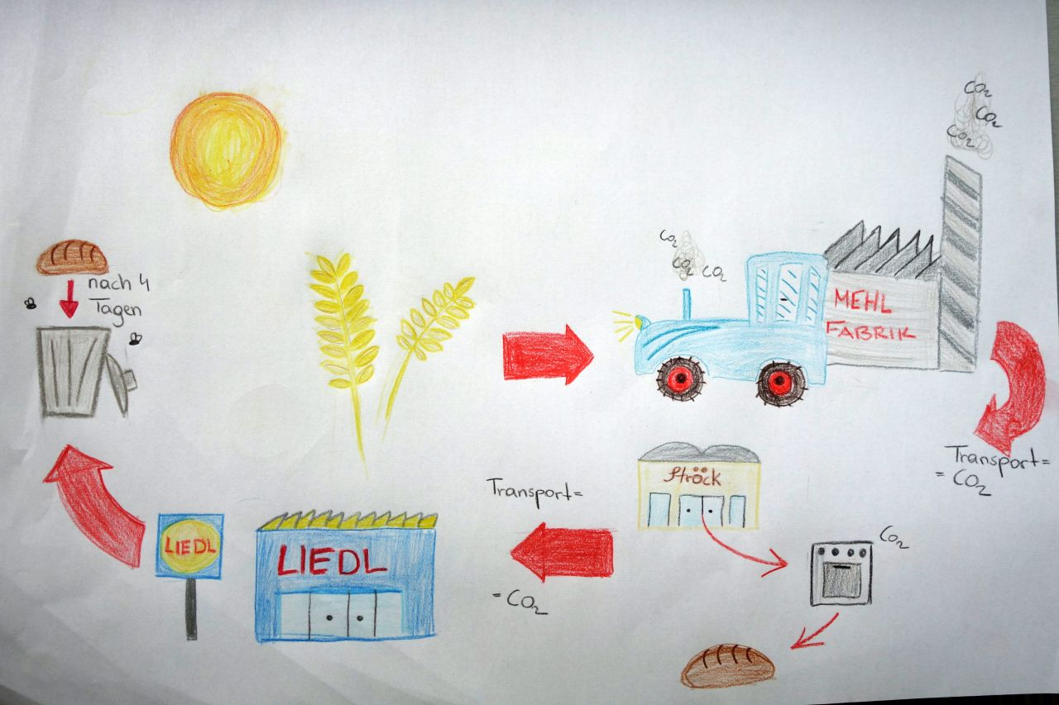
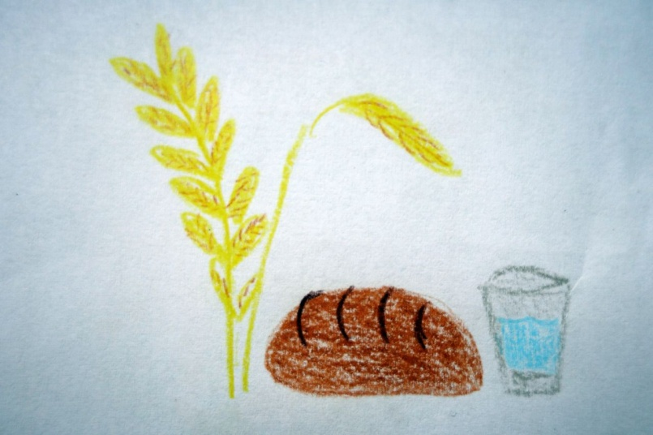
CO₂ kann noch viel mehr:
wie kommt es in unser Essen?

Slide 17
Wie ganz wenig viel bewirkt
– die Macht des CO₂
L U F T
3,75 t B I O M A S S E
pro Österreicher/in
pro Jahr in Österreich:
  16 Mio t Holz
  14 Mio t Agrargüter
  und Tierfutter
Quellen: BFW, Waldinventur. Online verfügbar: bfw.ac.at/rz/wi.auswahl?cros=1: 30,4 Mio Vfm gesamt => ca. 16 Mio t Biomasse; Kettner-Marx et al., 2017, Schlüsselindikatoren zu Klimawandel und Energiewirtschaft 2017. Sonderthema: Konsumbasierte Treibhausgasemissionen, WIFO-Monatsberichte, 2017, 90(7), S.563-580
Notes:
… 5 t Biomasse je Österreicher/in …

Slide 18
Aus Biomasse werden Nahrungsmittel
14 Mio t Agrargüter
und Tierfutter
pro Jahr in Österreich
Rest der Welt
pro Person:
610 kg Nahrung
28 l Wein
103 l Bier
Quelle: Statistik Austria, Versorgungsbilanz 2015
Beachte: Verzehr < Verbrauch
Notes:
ergänzen:
Produktionswert Landwirtschaftliche Güter in Mio Euro
Ausgaben für Lebensmittel (Einzelhandel, Kantinen, Restaurants) in Mio Euro

Slide 19
Ein bisschen Theorie
Chemie – Biologie – unser Essen

Slide 20
Chemie – Biologie – unser Essen
Woraus bestehen Getränke und Nahrungsmittel?
  Wasser: H₂O
    H₂O besteht aus 2 Atomen Wasserstoff H und 1 Atom Sauerstoff O
  Kohlenhydrate z.B. Zucker: C₆H₁₂O₆
    C ist Kohlenstoff – Zucker sieht aus wie ein Verwandter von CO₂
  Eiweiß und andere Stoffe
Warum Tiere und Menschen die Pflanzen beneiden:
  Photosynthese: aus Licht, Wasser und CO₂ wird Nahrung
  6 CO₂ + 6 H₂O + Energie (Licht) → C₆H₁₂O₆ + 6 O₂
  aus Kohlendioxyd, Wasser und Energie wird Nahrung
Was macht der Mensch aus der Nahrung?
  Nahrung (Kohlenhydrate) + O₂ → Energie + CO₂ + H₂O
Notes:
vielleicht CO2 immer in der gleichen Farbe

Slide 21
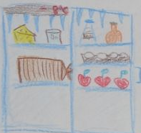
Unser Essen – Wirtschaft
Wozu brauchen wir Nahrung?
  Baustoffe: Eiweiß ist in Muskeln
  Energie: gemessen in kcal
Wie viel Energie brauchen wir?
  pro Tag braucht ein Kind ca. 2200 kcal (9205 KJoule)
Wie viel Nahrung brauchen wir dafür, wie viel kostet das?
Notes:
Umrechnen in Kilo-Joule
wie vie KJ braucht ein Erwachsener

Slide 22

Noch ein bisschen Theorie:
Lebenszyklus-Analyse

Slide 23
Noch ein bisschen Theorie:
Lebenszyklus-Analyse
Wenn Getreide CO₂ bindet, dann ist ja alles in Ordnung – oder?
Nicht ganz: bis Getreide als Brot verzehrt wird …
  muss es geerntet und zur Mühle transportiert werden
  Korn wird gemahlen und Mehl zum Bäcker transportiert
  zum Backen benötigt man heiße Öfen
  das Brot wird in das Geschäft transportiert
  um zum Geschäft zu kommen, sind Transportmittel nötig
  Abfälle werden zum Pferd gebracht oder von der Müllabfuhr abgeholt und weiterbehandelt
Nicht nur beim Brot: für jedes Lebensmittel sind viele Schritte nötig und überall entsteht CO₂
Notes:
Umrechnen in Kilo-Joule
wie vie KJ braucht ein Erwachsener

Slide 25
Unser Essen – CO₂-Fußabdruck
Wozu brauchen wir Nahrung?
  Baustoffe: Eiweiß ist in Muskeln
  Energie
Wie viel Energie brauchen wir?
  pro Tag braucht ein Kind ca. 2200 Kcal (9204,8 KJoule)
Wie viel brauchen wir, was kostet das, wie viel CO₂ wird emittiert?
Quellen: Emissions-Werte: Clune et al. 2017; Median-Werte; Preise: Statistik Austria und WIFO
Notes:
Umrechnen in Kilo-Joule
wie vie KJ braucht ein Erwachsener

Slide 26
Vom Lebensmittel
zum Mittagessen …

Slide 27
Einzelne Nahrungsmittel werden kombiniert und gekocht → Essen
Nahrungsmittel werden am Bauernmarkt oder im Supermarkt gekauft oder im Garten produziert
bevor wir sie essen können, sind viele Schritte nötig
  die Lebensmittel werden nach Hause transportiert
  sie werden gekühlt oder eingefroren
  "was koche ich heute …." diesen Seufzer kennt jeder
  das Rezept wird recherchiert, das Backrohr vorgewärmt, die Kochplatte erhitzt, der Mixer in Gang gesetzt ….
  … endlich ist es so weit …

Slide 28
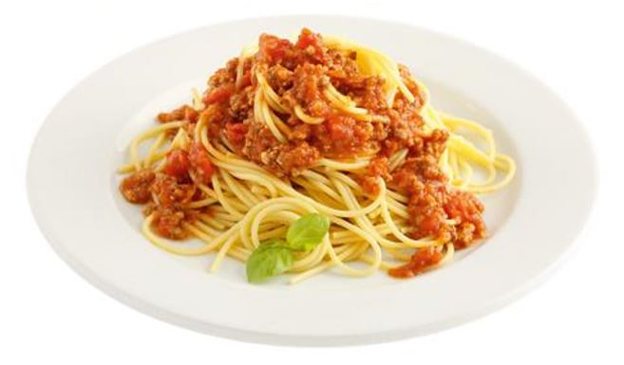
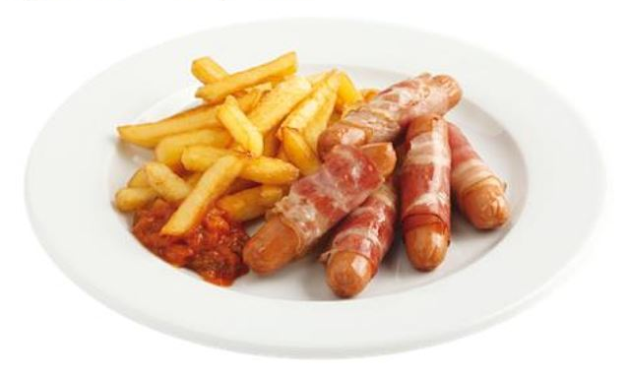

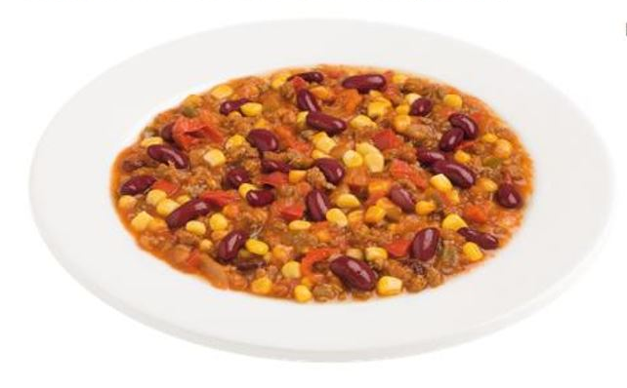


Das Mittagessen ist da!
Quellen: alaclick.gourmet.at

Slide 29
Das Mittagessen ist da,
… und sein CO₂-Abdruck ist auch da …
0, 67 kg CO₂
0,52 kg CO
0,96 kg CO₂
0,21 kg CO₂
0,50 kg CO₂
2,61 kg CO₂
Quellen: Fotos: alaclick.gourmet.at; Emissions-Werte: Lukas et al. 2015; teilweise reduziert auf kcal-Werte in WIFO-Kantine.

Slide 30
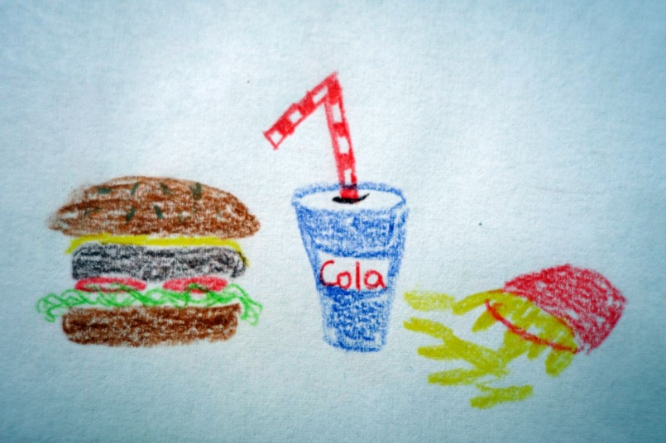
… von der Analyse
zur Bewertung …

Slide 31
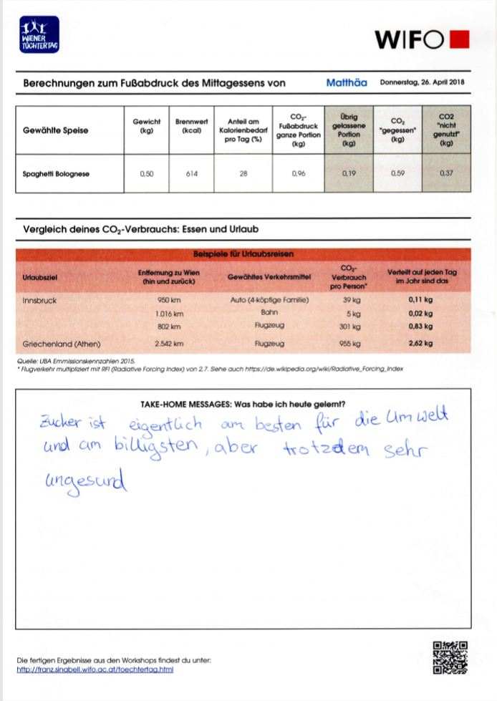
… von der Analyse zur Bewertung …
…, wenn er nicht in Maßen genossen wird!

Slide 32
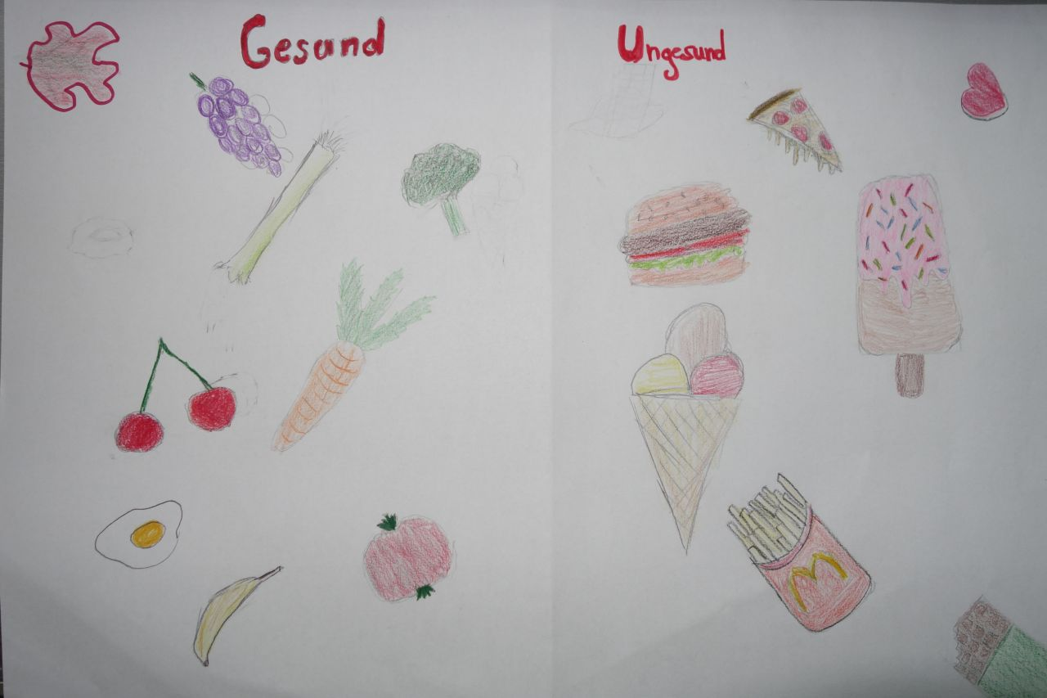

Slide 33
… wie viel CO₂ und Geld
spare ich …

Slide 34
wie viel CO₂ und Geld spare ich …
… in 365 Tagen ohne warmes
MITTAGESSEN (500g, 614 kcal):
244 kg CO₂ und 2.460 € / 730 €
(Kantine / selbst gekocht)
Hinweise: Berechnet für Spaghetti-Bolognese. Zu essen gibt es also nur Frühstück und Abendessen. – Damit ist eine ausreichende Ernährung NICHT möglich, da über ein Drittel des Energiebedarfs nicht gedeckt ist. Dieses Szenario ist nicht möglich und dient nur zum Vergleich mit den folgenden Aussagen.
Quellen: Lukas et al., 2015: Spaghetti-Bolognese. – CO2-Emission reduziert auf 614 kcal pro Portion; WIFO-Berechnungen

Slide 35
wie viel CO₂ und Geld spare ich…
…wenn ich 365 Tage auf
SCHOKOLADE (50g, 270 kcal) verzichte:
65 kg CO₂ und 195 €
Quellen: Konstantas, et al. 2018; WIFO

Slide 36
wie viel CO₂ und Geld spare ich …
… wenn ich1 x auf einen Flug
nach Athen und zurück verzichte …
955 kg CO₂ und 134 €
Quellen: www.checkfelix.com am 26.4.2018 und Umweltbundesamt, Emissionskennzahlen 2015 einschließlich RFI

Slide 37
… take home message
was habe ich heute gelernt …
… die Ökonomie hilft uns zu verstehen, warum Entscheidungen getroffen werden, die zwar rational aber nicht unbedingt vernünftig sind …
Preise spielen eine wichtige Rolle

Slide 38
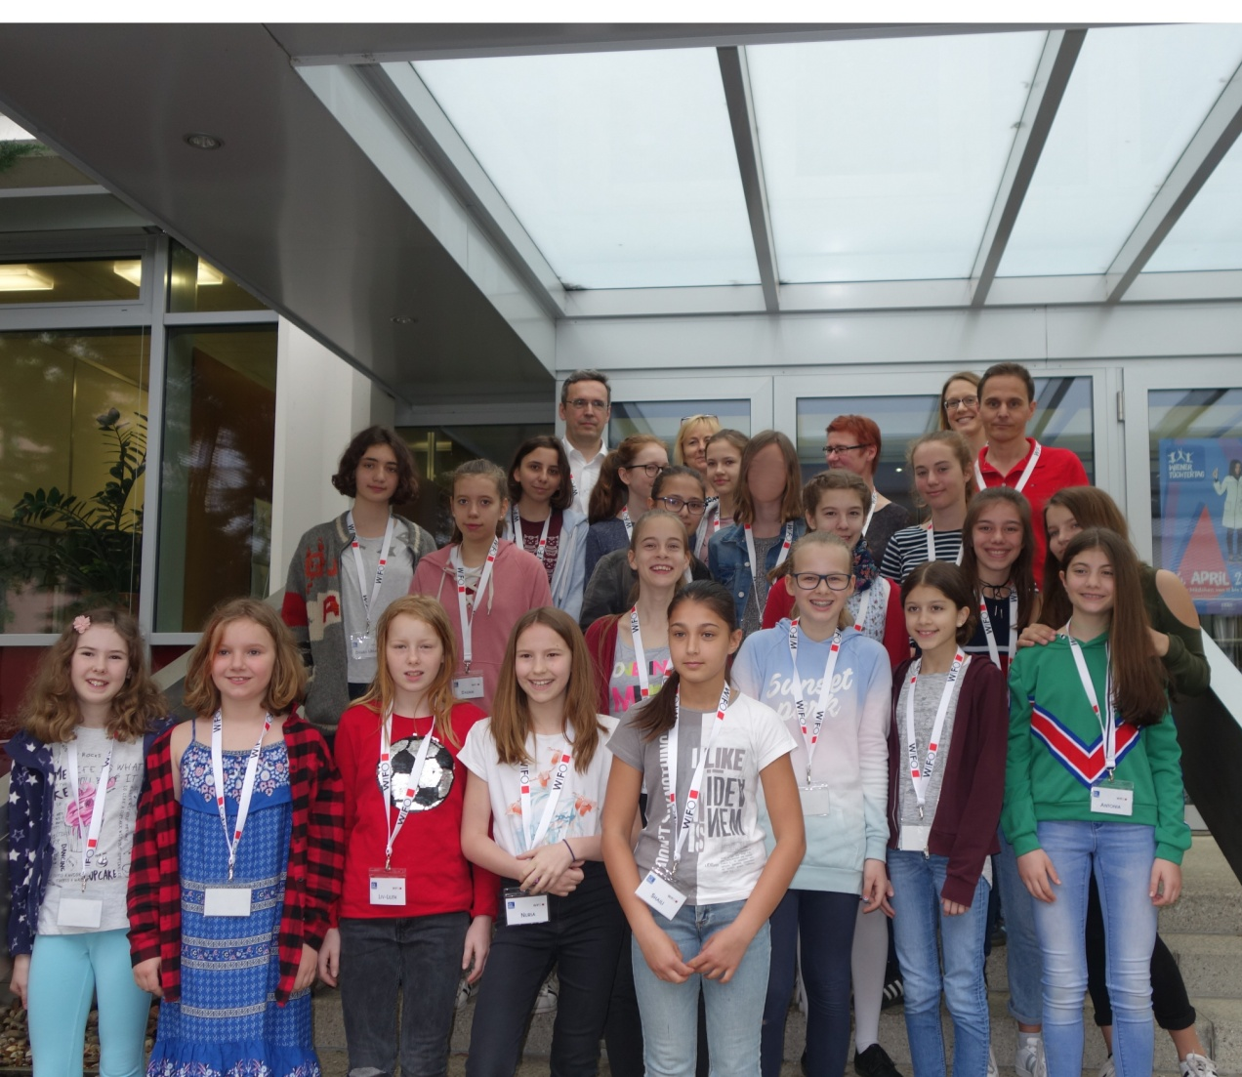
das Töchter-Team und das WIFO und WSR-Team
Christoph Badelt
Christoph Schwarz
Dietmar Weinberger
Franz Sinabell
Gabriele Hötzer
Irene Langer
Karin Syböck
Karin Reich
Lucia Glinsner
Maximilian Wimazal
Margit Schratzenstaller-Altzinger
Susanne Markytan

Slide 39

zitierte und ergänzende Quellen
Melanie Lukas, Holger Rohn, Michael Lettenmeier, Christa Liedtke, Klaus Wiesen, 2015, The nutritional footprint. Journal of Cleaner Production, 132 (2016), 161-170, DOI: 10.1016/j.jclepro.2015.02.070
Department für Ernährungswissenschaften der Universität Wien, 2017, Österreichischer Ernährungsbericht 2017. Bundesministerium für Gesundheit und Frauen, Eigenverlag, Wien.
Thomas Nemecek, Niels Jungbluth, Llorenç Milà i Canals, Rita Schenck, 2016, Environmental impacts of food consumption and nutrition: where are we and what is next? Int J Life Cycle Assess (2016) 21:607–620. DOI 10.1007/s11367-016-1071-3
Stephen Clune, Enda Crossin, Karli Verghese, 2017, Systematic review of greenhouse gas emissions for different fresh food categories, Journal of Cleaner Production; 140: 766 DOI: 10.1016/j.jclepro.2016.04.082
John J Hyland, Maeve Henchion, Mary McCarthy and Sinéad N McCarthy, 2016, The climatic impact of food consumption in a representative sample of Irish adults and implications for food and nutrition policy. Public Health Nutrition, doi:10.1017/S1368980016002573.
Namy Espinoza, Heinz Stichnothe, Adisa Azapagic, 2011, The carbon footprint of bread, The International Journal of Life Cycle Assessment 16(4):351-365, DOI10.1007/s11367-011-0271-0
Liam Goucher, Richard Bruce, Duncan D. Cameron, S. C. Lenny Koh & Peter Horton, 2017, The environmental impact of fertilizer embodied in a wheat-to-bread supply chain. Nature Plants volume 3, Article number: 17012. doi:10.1038/nplants.2017.12
Antonios Konstantas, Harish Jeswani, Laurence Stamford, Adisa Azapagic, 2017, Environmental impacts of chocolate production and consumption in the UK. Food Research International, Volume 106, April 2018, Pages 1012-1025. https://doi.org/10.1016/j.foodres.2018.02.042
Hinweise:
Infos zum Töchtertag am WIFO: http://franz.sinabell.wifo.ac.at/toechtertag.html
Weitere Ressourcen: https://kinderuni.at

Slide 40
